Slide 1
9월 14일 랩미팅
202021464 김유진

Slide 2
EGS Enhanced Geothermal System

Slide 3
목차
Geothermal Energy
Geothermal Energy Type
EGS
How Work : EGS
HDR vs EGS
EGS 프로젝트
CPG

Slide 4
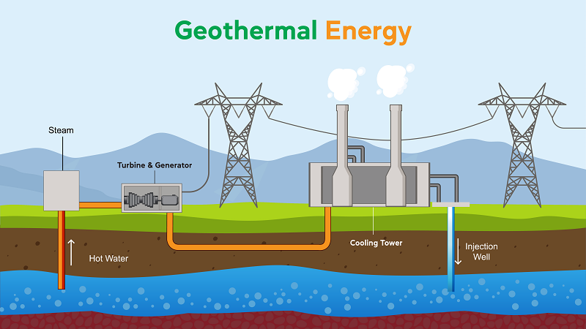
Geothermal Energy

Slide 5
Geothermal Energy Type
지질 조건
지열 대수층(geothermal aquifer)
고지열 시스템(hyperthermal system)
건조 암반 지열(Geothermal Hot Dry Rock, 줄여서HDR로표현)
강화 지열 시스템(Enhanced Geothermal System, 줄여서EGS로표현)

Slide 6
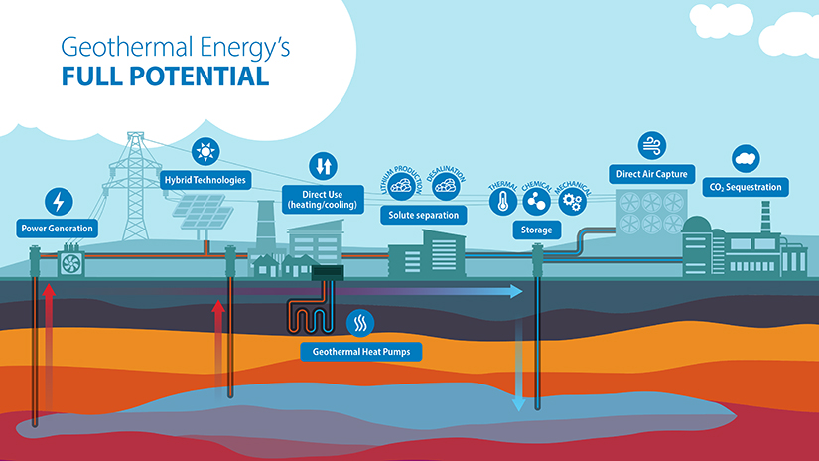
EGS

Slide 7
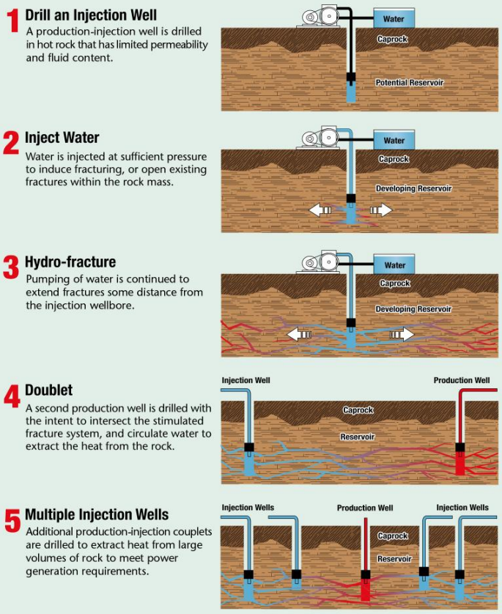
1. Drill an Injection Well
2. Inject Water
How Work
: EGS
3. Hydro-fracture
4. Doublet
5. Multiple Injecton Wells

Slide 8
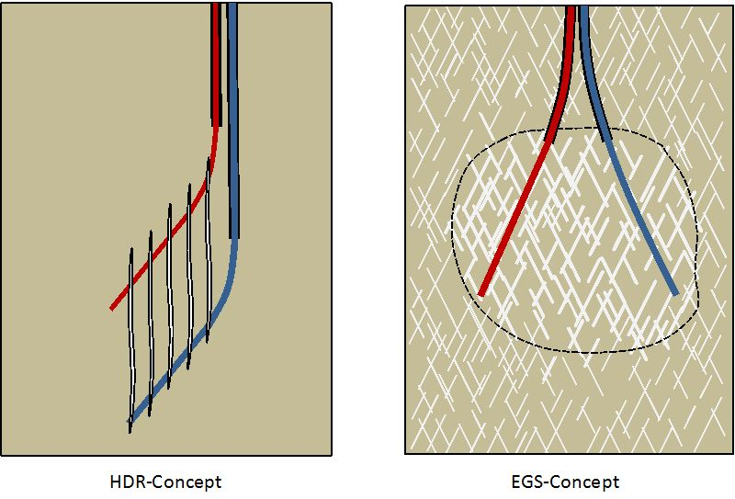
HDR vs EGS
Hot Dry Rock
Enhanced Geothermal System
https://www.intechopen.com/chapters/44719

Slide 9
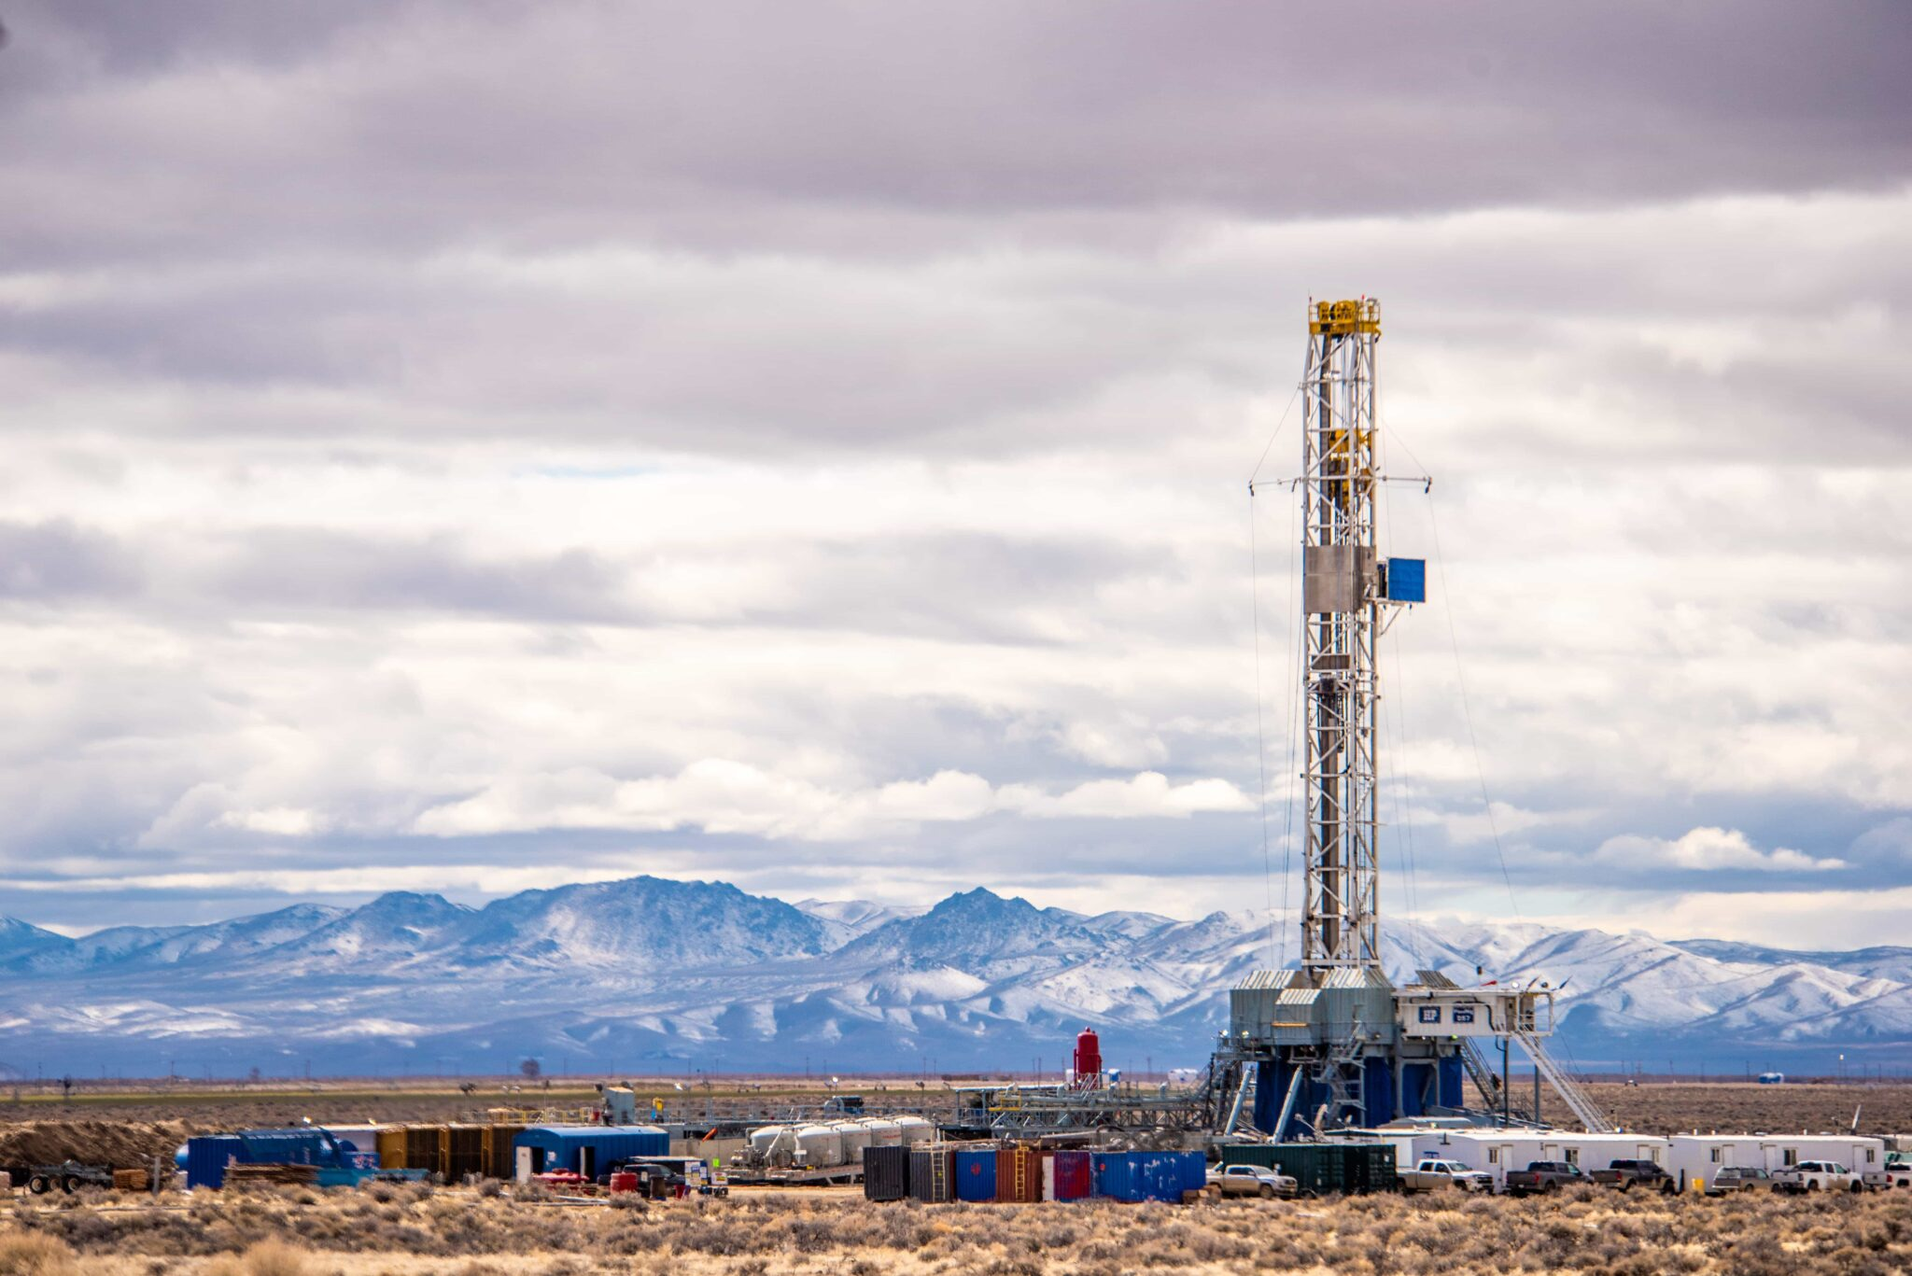
EGS 프로젝트 프로젝트 레드(Project Red)
https://greenium.kr/tech-industry-geothermalenergy-climatetech-fervoenergy-nevada-projectred-egs/

Slide 10
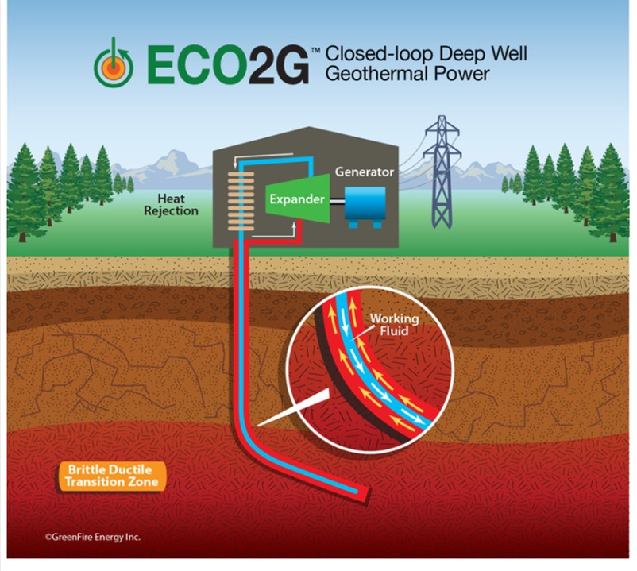
ECO2G
이산화탄소를 이용한 지열 발전
https://post.naver.com/viewer/postView.naver?volumeNo=18208281&memberNo=41515312

Slide 11
감사합니다

Slide 12
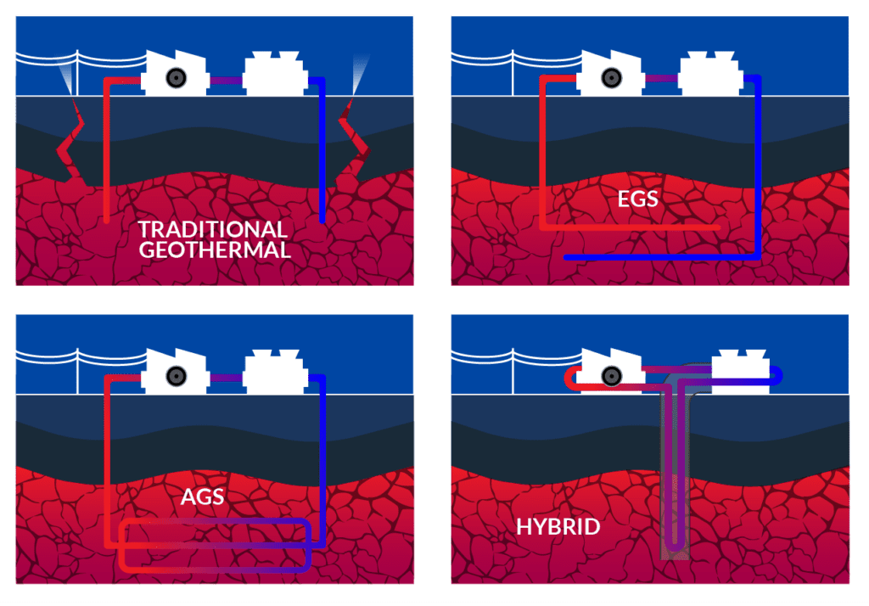
Geothermal Energy
https://www.powermag.com/egs-ags-and-supercritical-geothermal-systems-whats-the-difference/

Slide 13
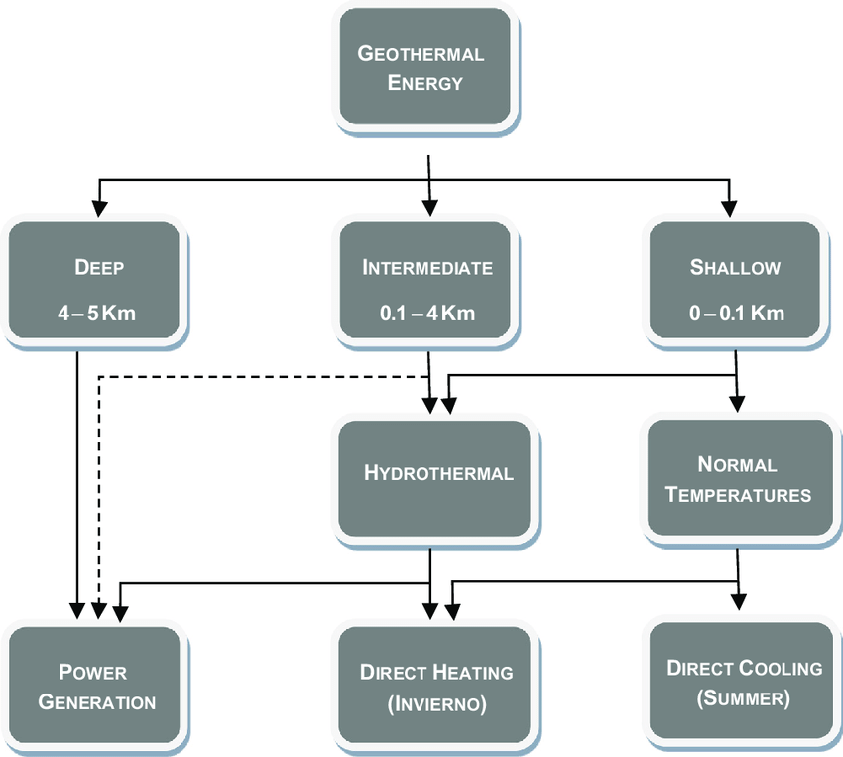
EGS
Geothermal
Energy
Depth
Type
https://www.researchgate.net/figure/Scheme-1-Outline-of-the-different-ways-of-obtaining-geothermal-energy-depending-on-the_fig5_286478543

Slide 14
지열에너지 매개체에 따른 지열에너지의 분류
▪ 지하수 없이 암석(또는 암반) 자체가 지열을 저장하고 있는 경우
▪ 지열을 통해 가열된 증기를 이용하는 경우
▪ 지열을 통해 가열된 증기와 지하수를 이용하는 경우
▪ 지열을 통해 가열된 지하수를 이용하는 경우
지질 조건에 따른 지열에너지의 분류
▪ 지열 대수층(geothermal aquifer)
▪ 고지열 시스템(hyperthermal system)
▪ 건조 암반 지열(Geothermal Hot Dry Rock, 줄여서HDR로표현)
▪ 강화 지열 시스템(Enhanced Geothermal System, 줄여서EGS로표현)
사용 조건에 따른 지열에너지의 분류
▪ 천부 지열의 직접적 이용
▪ 지열을 이용한 발전
▪ 온도 범위와 지열 발전 종류의 관계
지열원에는 다음과 같이 크게 4가지 종류
① 건성 수증기(dry steam)
② 습성 수증기(wet steam)
③ 고온 해수(hot brine)
④ 고온 암석(hot rock)

